Slide 1
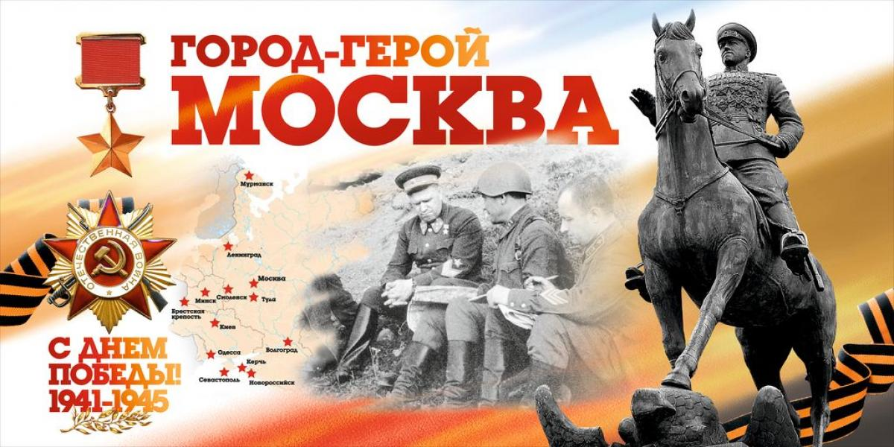
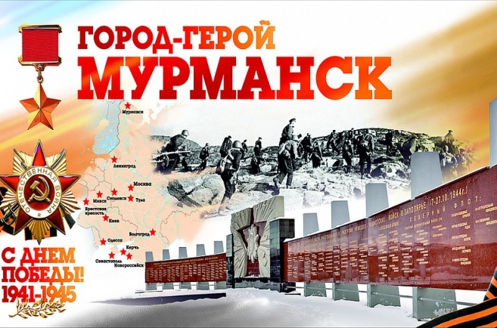
Города-герои Великой Отечественной войны
1941-1945 годов

Slide 2
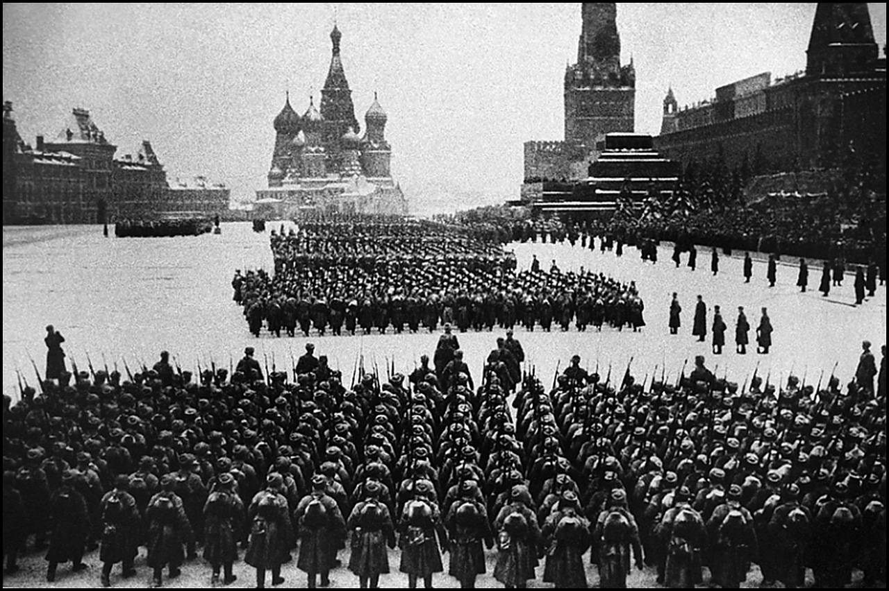
Город – герой – Москва
Военный парад на Красной площади в 1941 год.

Slide 3
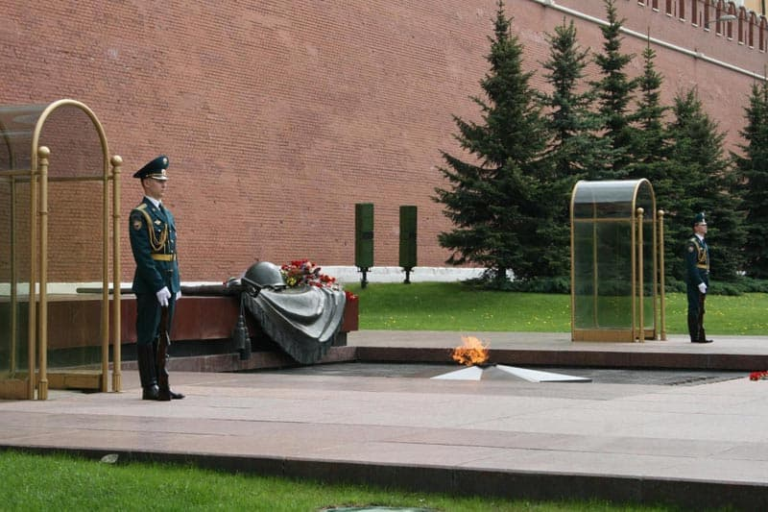
«Могила Неизвестного солдата», первоначально задумывалась как памятник защитникам города-героя, но фактически он стал главным мемориалом всем воинам
Великой Отечественной.

Slide 4
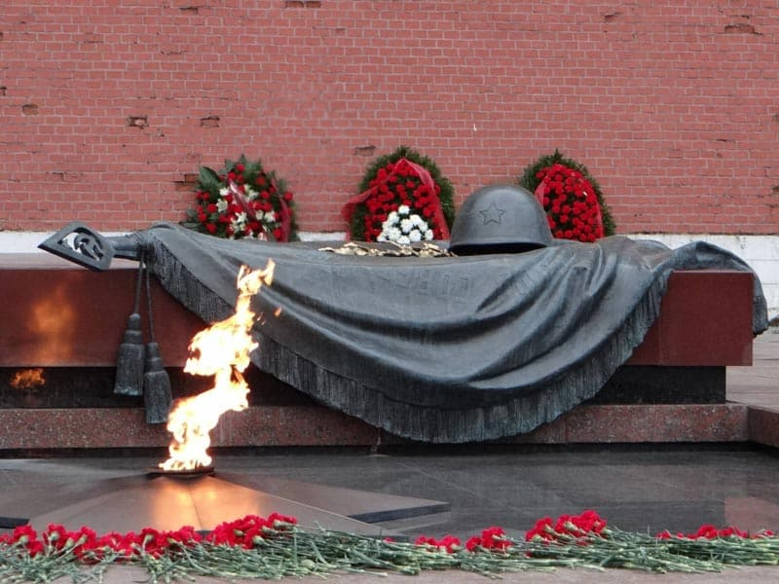

Slide 5
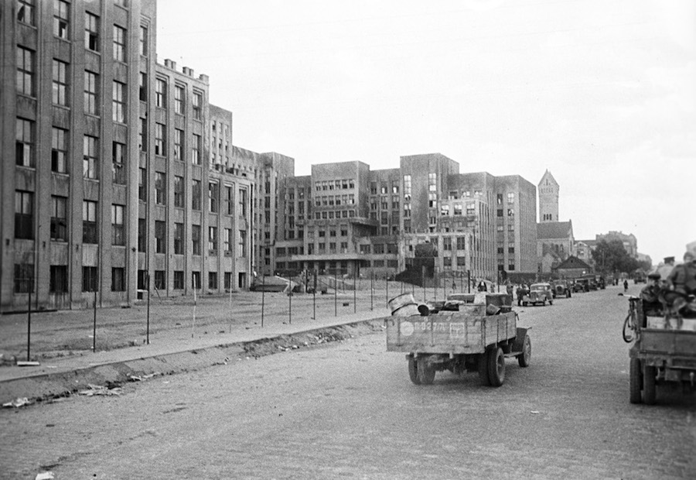
Минск – город – герой

Slide 6
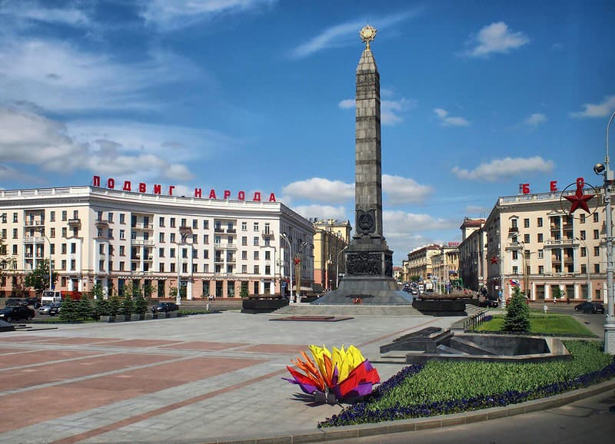
Монумент Победы.

Slide 7
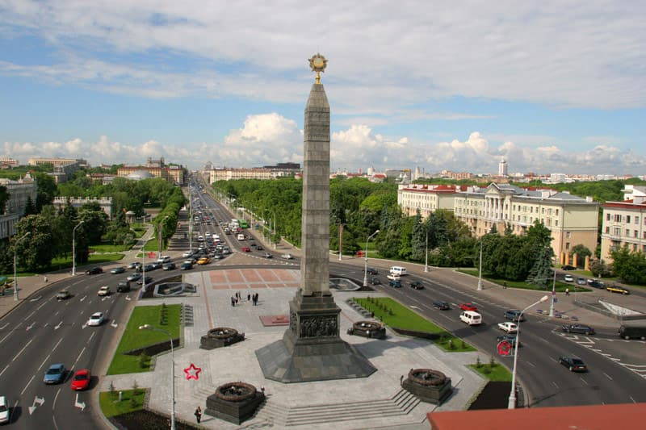
Минск. Площадь Победы.

Slide 8
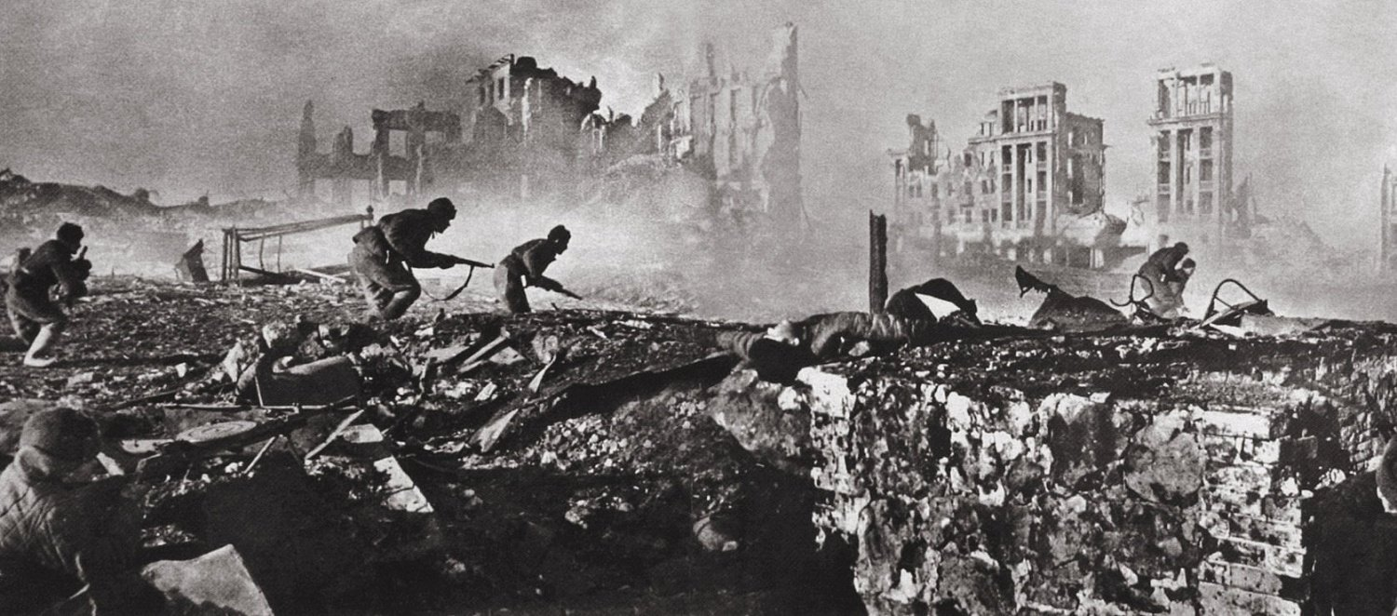
Волгоград – город - герой

Slide 9
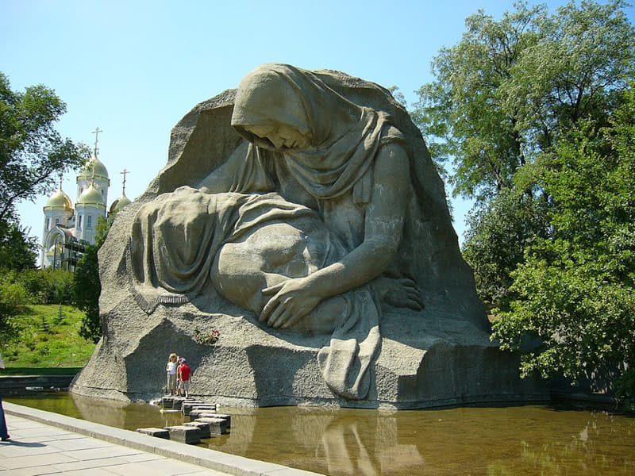
Волгоград, Мамаев курган. Скульптура «Скорбь матери».

Slide 10
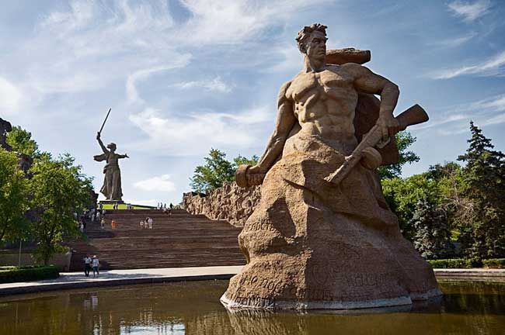
Волгоград, Мамаев курган. Площадь «Стоять насмерть».

Slide 11
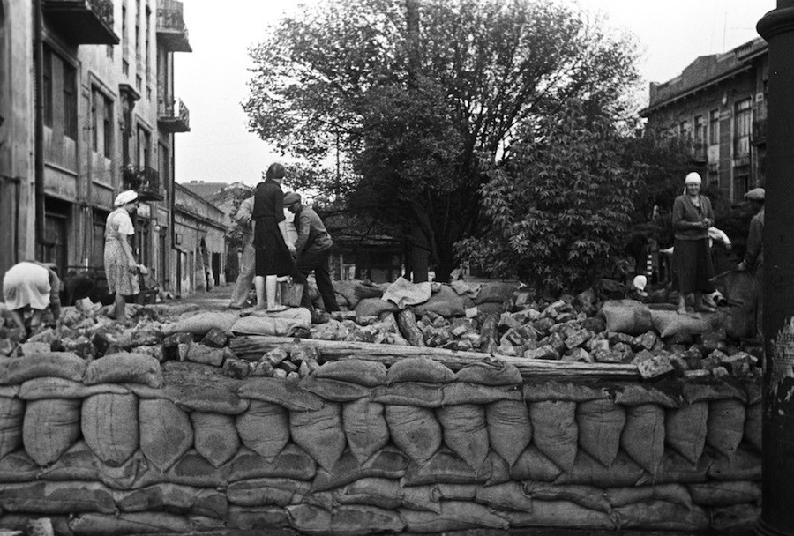
Одесса – город – герой

Slide 12
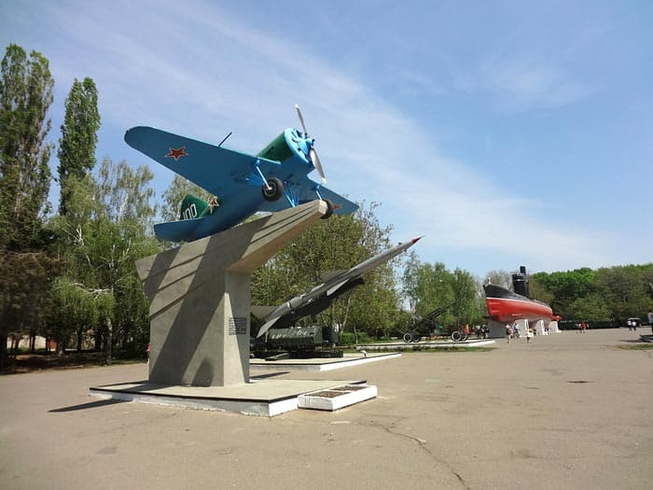
Мемориал героической обороны Одессы - 411-я батарея.

Slide 13
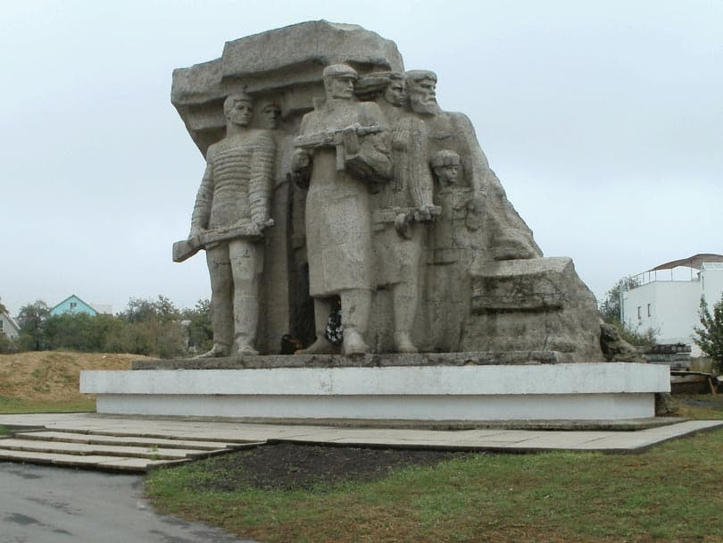
Памятник «Народные мстители». Мемориальный комплекс «Катакомбы».

Slide 14
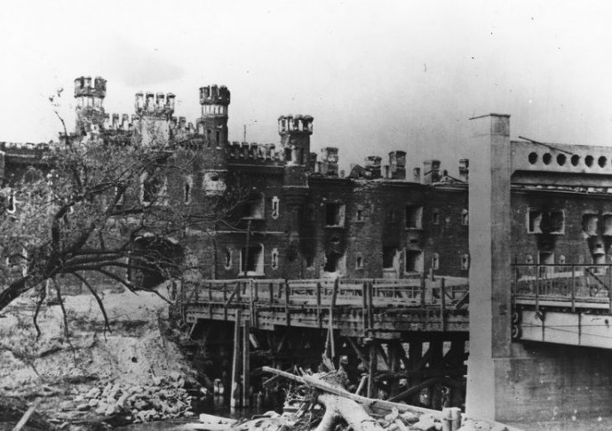
Брестская крепость – герой

Slide 15
Брестская крепость – герой
Оборона Брестской крепости 1941 год.

Slide 16
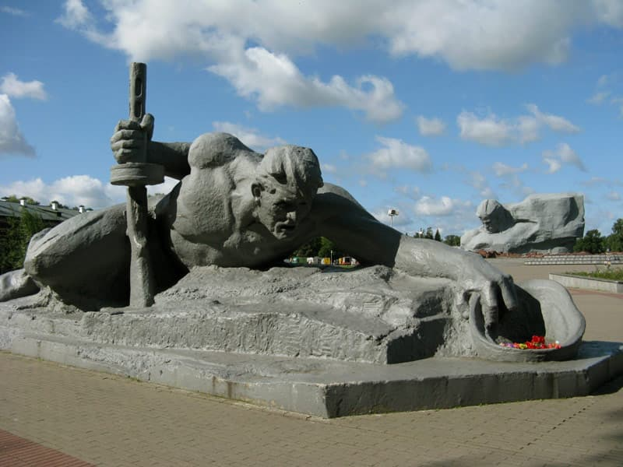
Cкульптурная композиция «Жажда».

Slide 17
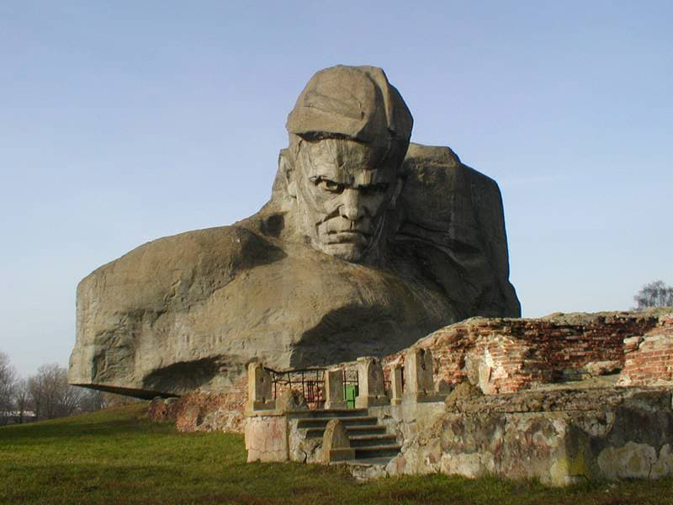
Монумент «Мужество».

Slide 18
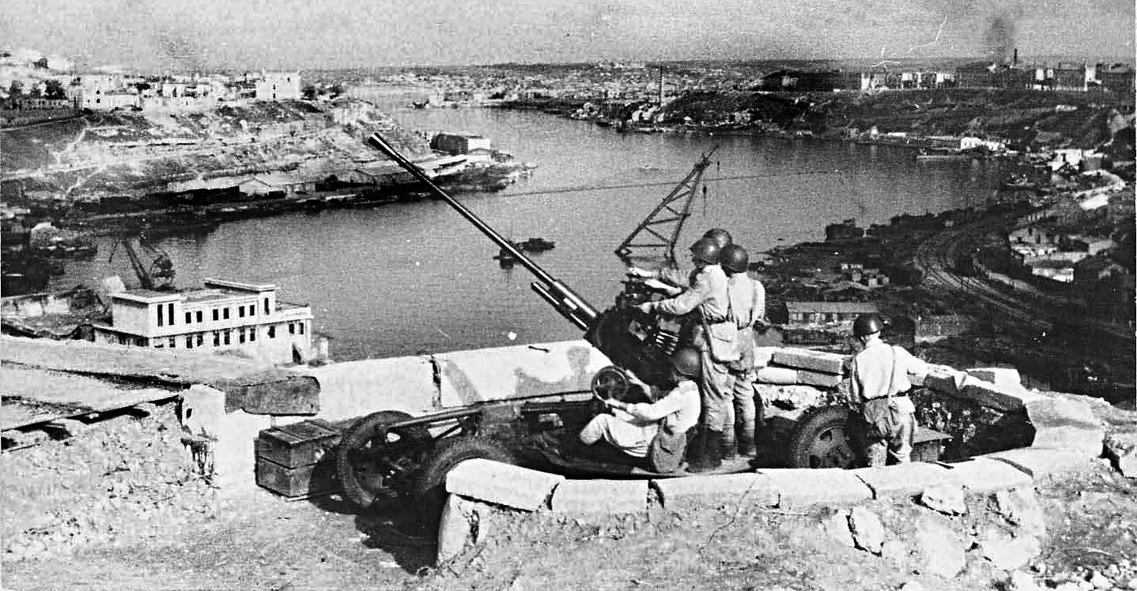
Севастополь – город – герой
Оборона Севастополя 1942 год.

Slide 19
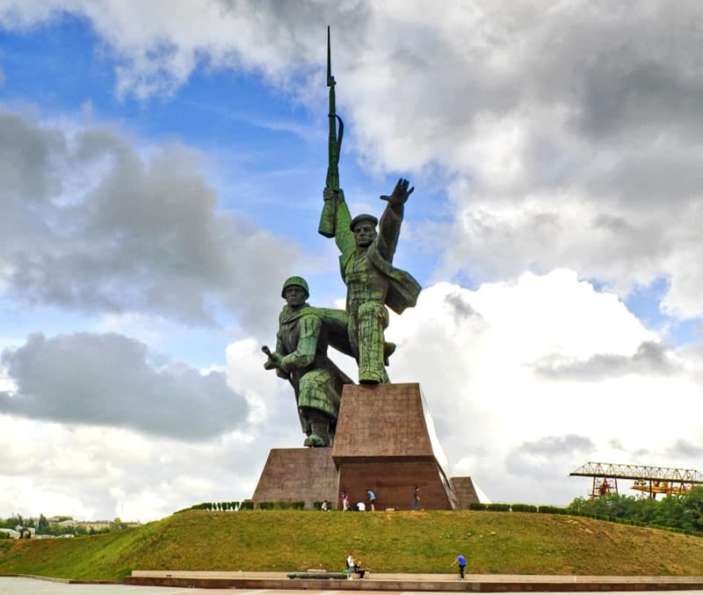
Севастополь. Памятник «Матрос и солдат».

Slide 20
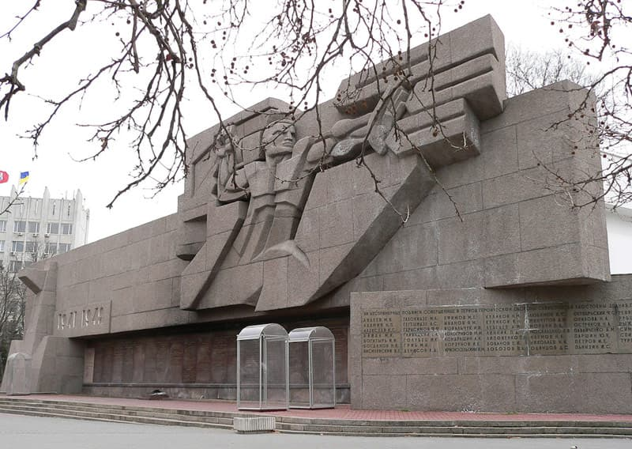
Мемориал героев обороны Севастополя 1941 - 1942 гг.

Slide 21
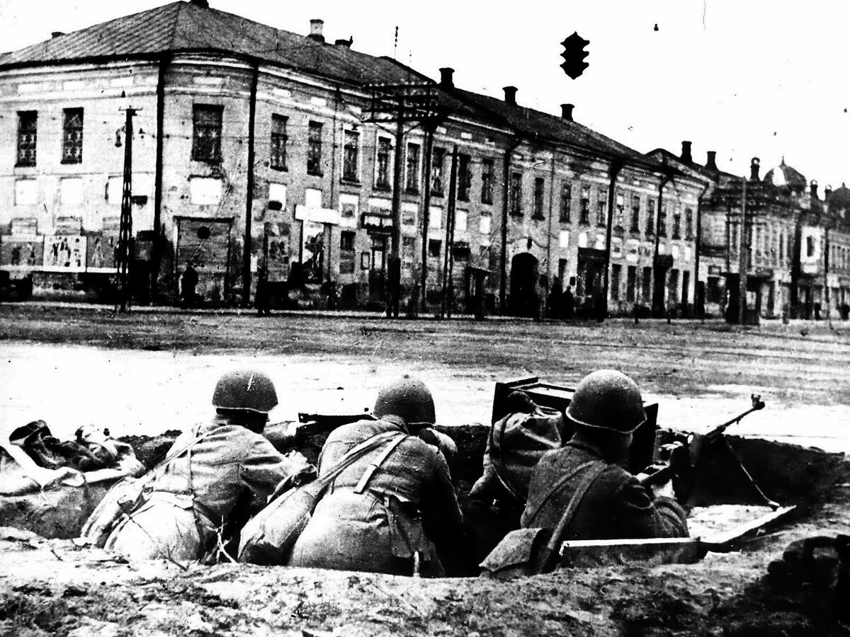
Тула – город- герой
Оборона Тулы 1941 год.

Slide 22
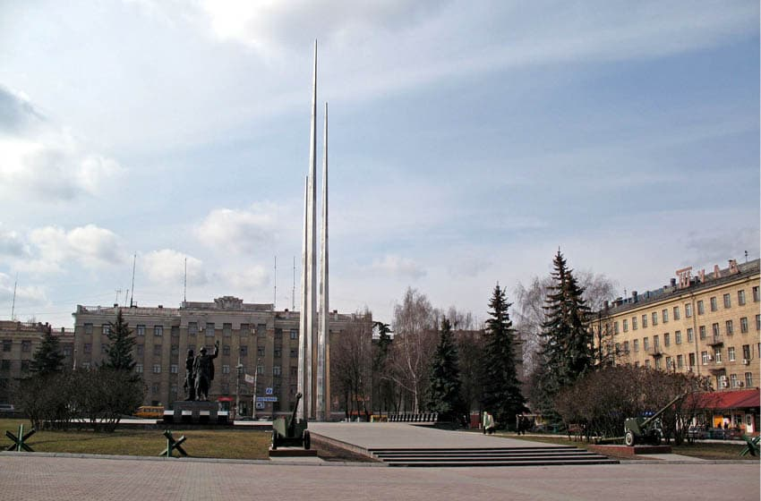
Мемориал в честь героев - защитников Тулы.

